Slide 1


创业准备

Slide 2


创业市场的调查与分析
创业计划的制订
创业团队的组建

Slide 3



案 例启 示一
具体案例见教材116页
梁理文经营假发和电子手表都赚到很多钱，为什么还要改行从事室内无线电话的研究生产呢？

Slide 4


具体案例见教材117页
案 例启 示二
弗雷德·史密斯在他的成功路上做了哪些准备？我们该为自己的创业做什么准备？
“工欲善其事，必先利其器”，周密的创业准备能让创业活动迅速进入正常化。创业准备的最主要工作就是市场调查。“没有调查就没有发言权”，调查是实事求是的前提，也是正确决策的基础。只有深入调查，才能充分准备。创业之前做好市场调查，能大大提高创业的成功概率，也能大大提高创业活动的效率。市场调查的具体数据和分析可以为创业者在创业过程中有效地进行进货控制提供依据，也可以在产品价格制定及宣传策划等方面提供切实可行的依据。

Slide 5
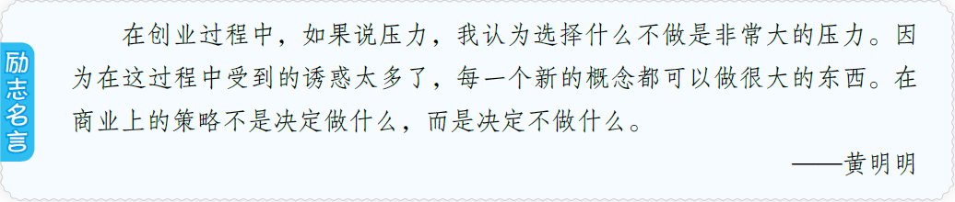
第一节
创业市场的调查与分析

Slide 6
盈利是企业的天职，在市场经济中，每个想要发展的企业，其生产的产品或提供的服务都必须有市场。有了市场才能生存，才能发展壮大，市场是创业经营的出发点和归宿，是企业一切商业活动的依据。要打开创业局面、识别潜在的客户、扩大市场份额、了解竞争对手的情况，就必须学会进行市场调查。市场调查是一种以顾客为中心的研究活动，指运用科学的方法，有目的地、系统地收集、记录、整理有关市场营销信息和资料，分析市场情况，了解市场现状及其发展趋势，为市场预测和营销决策提供客观、正确的资料。

Slide 7
一、创业市场的调查方法
调查是人们对事物进行感性认识的方法，它要求人们深入现场进行考察，通过观察、实验、访谈和问卷等方法获取事物的相关信息。调查通常分为商务调查和民事调查两大类。我们现在讲的创业市场调查属于商务调查。进行创业市场调查是为了论证创业项目的可行性。
在市场经济的大潮中，谁赢得了客户，谁就赢得了市场。为了满足客户的需要，必须定期对市场客户情况进行调查。客户情况调查一般从两个方面进行，一是客户需求调查，二是客户的分类调查。

Slide 8

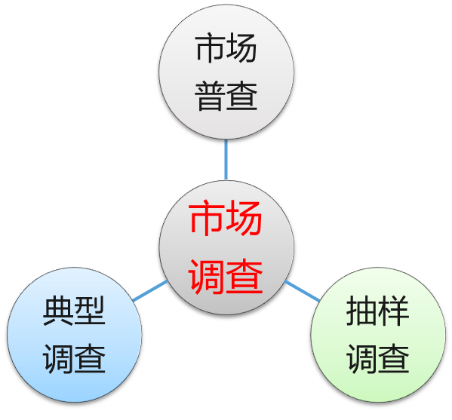
一、创业市场的调查方法
市场普查即对市场进行一次性全面调查，这种调查量大、面广、费用高、周期长、难度大，但调查结果全面、真实、可靠。
典型调查即从调查对象的总体中挑选一些典型个体进行调查分析，据此推算出总体的一般情况。
抽样调查是根据随机的原则从总体中抽取部分样本进行实际数据调查，并运用概率估计方法，根据样本数据推算总体相应的数量指标的一种统计分析方法。

Slide 9

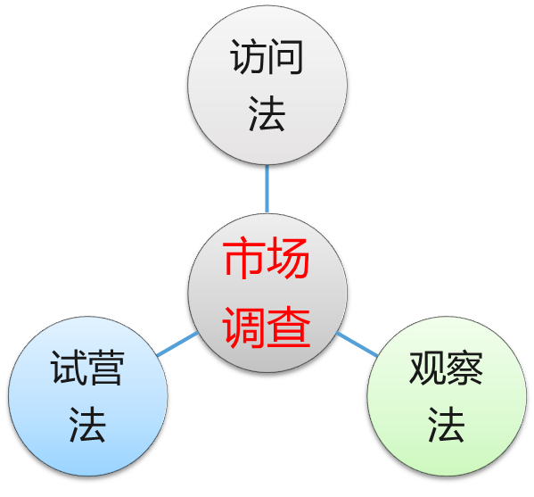
一、创业市场的调查方法
访问法即事先拟定调查项目，通过面谈、信访、电话等方式向被调查者提出询问，以获取所需要的调查资料。
观察法即调查人员亲临顾客购物现场，如商店和交易市场，亲临服务项目现场，如饭店内和客车上，直接观察和记录顾客的类别、购买动机和特点、消费方式和习惯、商家的价格与服务水平、经营策略和手段等，这样取得的一手资料更真实可靠。
试营法即对拿不准的业务可以通过产品试销来了解顾客的反应和市场需求情况。

Slide 10
二、调查内容
对市场进行调查，只了解顾客的情况还不够，还需了解竞争对手的情况、市场环境的情况等。也就是说，创业者要最大限度地提高创业成功的概率，就应该进行系统全面的市场调查，这样得到的数据才能客观，分析的结果才更有利于创业的进行。
对于有志于未来创业的学生来说，学会市场调查，弄清市场调查的主要内容，就会减少将来创业的失误，节省创业成本。

Slide 11
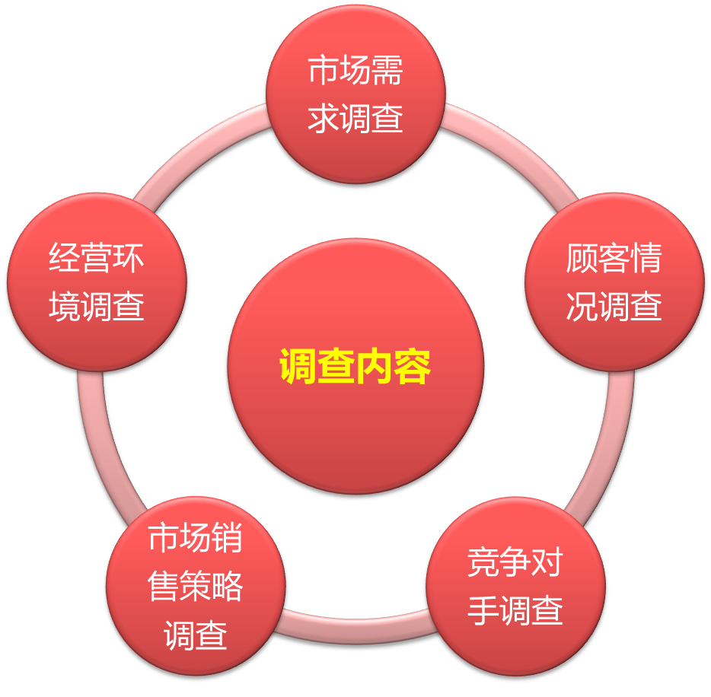
二、调查内容

Slide 12
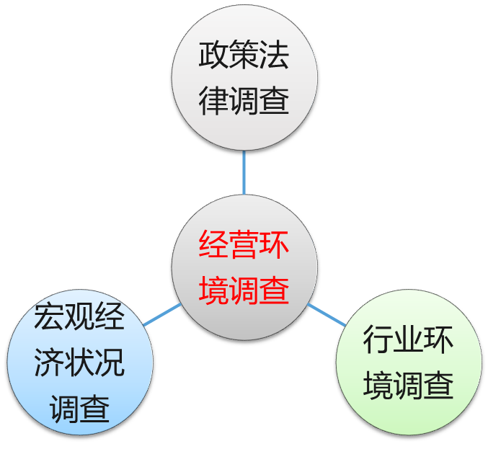
二、调查内容
创业之前需要调查与所选创业项目有关的政策法律信息，了解国家的宏观政策对此项目是鼓励还是限制，有什么管理措施和优惠政策；了解当地政府是如何执行有关国家法律法规和政策的，对创业项目的实施有何有利和不利的影响。
行业环境调查即调查创业项目所属行业的发展状况、发展趋势、行业规则及行业管理措施。
宏观经济状况是否景气，直接影响着老百姓的购买力。如果企业效益普遍不好，经济不景气，生意就难做。反之，生意就好做。这就叫作大气候影响小气候。因此，掌握大气候的信息，是做好小生意的重要参数。

Slide 13
二、调查内容
2. 市场需求调查
市场需求调查即通过市场调查来对创业所经营的产品进行市场定位。例如，如果在将来的创业中打算经销某种家用电器，则应调查一下市场对这种家用电器的需求量、有无相同或相类似的产品、该产品的市场占有率等；如果创业时选择提供一项专业的家庭服务项目，则应调查一下居民对这种项目的了解和需求程度、需求量、有无其他人或公司提供相同的服务项目以及市场占有率等。市场需求调查的另一重要内容是市场需求趋势调查，即调查了解市场对创业所选产品或服务项目的长期需求态势——前景广阔还是需求萎缩，了解该种产品和服务项目从技术和经营两方面的发展趋势，等等。

Slide 14
二、调查内容
3. 顾客情况调查
这里的顾客可以是原有的客户，也可以是潜在的顾客。顾客情况调查包括两个方面的内容：一是顾客需求调查，如购买某种产品（或服务项目）的顾客大都是些什么人（或社会团体、企业），他们希望从中得到哪方面的满足和需求，如效用、心理满足、技术、价格、交货期、安全感等；二是顾客的分类调查，即重点了解顾客的数量、特点及分布，明确目标顾客，掌握他们的详细资料。如果目标顾客是某类企业或单位，应了解这些企业或单位的基本情况，如进货渠道、采购管理模式、联系电话、办公地址、购买习惯和特征等。如果目标顾客是消费者个人，则应了解消费群体种类，即目标顾客的大致年龄范围、性别、消费特点、对某种产品和服务项目的需求程度、购买动机等。

Slide 15
二、调查内容
4. 竞争对手调查
在开放的市场经济条件下，做独家买卖很难，在创业前，可能已有人做相同或类似的业务，这些就是创业过程中现实的竞争对手。也许创业者所选的创业项目是全新的，有独到之处，在创业初期可能没有现实的对手，但一旦生意兴旺，则可能马上就会有许多人学习此创业项目，并竞相加入竞争的行列，这些就是潜在的对手。“知己知彼，百战不殆”，了解竞争对手的情况，包括竞争对手的数量与规模、分布与构成、竞争对手的优缺点及营销策略等，做到心中有数、有的放矢地采取一些竞争策略，才能在激烈的市场竞争中占据有利位置，从而做到人无我有、人有我优、人优我更优。

Slide 16
二、调查内容
5. 市场销售策略调查
市场销售策略调查即重点调查了解目前市场上经营某种产品或开展某种服务项目的促销手段、营销策略和销售方式，具体如销售渠道、销售环节、广告宣传方式和重点、价格策略、批发还是零售、代销还是直销、专卖还是特许经营等。调查这些经营策略是否有效，并认真分析其缺点与不足，从而为自己的创业项目实施提供依据。

Slide 17
三、分析整理形成报告
创业市场的调查完成以后，我们就获得了大量的一手数据，但这些数据很难直接应用，必须经过整理加工和认真分析，然后形成调查报告，从而对创业做出正确的决策。对于创业者来说，市场调查得越充分，分析的材料就越完整，得出的结论就可能越有参考性。分析是一个严谨的过程，必须参照一定的方法进行。如果没有认真分析，只是凭调查的感觉做出决策，在创业过程中就会出现这样或那样的问题，甚至有可能导致创业失败。

Slide 18
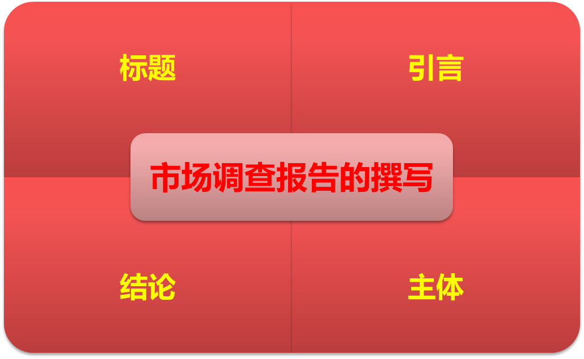
三、分析整理形成报告

Slide 19
三、分析整理形成报告
1. 市场调查报告的撰写
（1） 标题。标题是市场调查报告的题目，要简单明了、高度概括、题文相符，必须准确揭示调查报告的主题思想。标题一般有公文式标题和文章式标题两种形式。公文式标题即由调查对象、调查内容及文种名称组成，如“关于2012 年全省农村服装销售情况的调查报告”。文章式标题即用概括的语言形式直接交代调查的内容或主题，如“全省城镇居民潜在购买力动向的调查报告”。实践中，文章式标题多采用双题（正、副题）的结构形式书写，这样更引人注目，并富有吸引力，如“竞争在今天，希望在明天——全国洗衣机用户问卷调查分析报告”。

Slide 20
三、分析整理形成报告
1. 市场调查报告的撰写
（2） 引言。引言又称导语，是市场调查报告正文的前置部分，要写得简明扼要、精练
概括。引言中一般应交代出调查的目的、时间、地点、对象与范围、方法等，也可概括市场调查报告的基本观点或结论，以便使读者对全文内容、意义等获得初步的了解，以引出主体部分。

Slide 21
三、分析整理形成报告
1. 市场调查报告的撰写
（3） 主体。主体即正文部分，是市场调查报告的核心，也是写作的重点和难点所在。主体部分要完整、准确、具体地说明调查的基本情况，即对调查所获得的基本情况进行介绍，要用叙述和说明相结合的手法将调查对象的历史和现实情况，包括市场占有情况、产品与消费的关系、产品、产量及价格情况等表述清楚。这是全文最基础、最主要的内容，因此在具体撰写时可以采用列数字、画图表或图像等方式加以说明，力求做到准确、具体且富有条理性，以便为下文进行分析和提出建议提供坚实充分的依据。

Slide 22
三、分析整理形成报告
1. 市场调查报告的撰写
（4） 结论。结论是撰写市场调查报告的主要目的。这部分要对正文内容进行科学合理的分析预测，在此基础上提出有针对性的对策和建议。它直接影响到有关部门和企业领导的决策行为，因而必须着力写好。在撰写结论部分时，常采用议论的手法对调查所获得的资料进行科学的研究和推断，并据以形成符合事物发展变化规律的结论性意见。此外，结论必须与正文紧密结合，不能提出无证据的结论，也不能做没有结论性意见的论证。

Slide 23
三、分析整理形成报告
2. 市场调查报告的评估
对市场调查报告进行评估主要是评估报告的科学性和可行性。在广泛调查研究的基础上，依据一定的标准对创业项目进行研究和评估是确定创业项目是否可行的必要环节。科学性评估即分析判断在分析市场调查数据时是否采用了科学的分析技术（目前主要的检验方法有目标抽样、随机抽样、分层抽样等）。

Slide 24
三、分析整理形成报告
2. 市场调查报告的评估
可行性评估即将市场调查报告与最初拟订的市场调查计划相比较，分析调查报告是否达到了预期的目标、调查报告的结论是否切合社会需要的实际。任何创业项目的实施都需要与创业者自身的资源和能力相匹配，且要切合社会需要，因此很有必要对市场调查报告进行可行性分析。

Slide 25
三、分析整理形成报告
2. 市场调查报告的评估
市场调查和分析是两个不可分割的创业行为，调查是分析的基础，分析是调查的升华。在进行创业活动之前，一定要对选择的方向和项目进行调查分析。分析的方法很多，但对于小项目的调查分析，通常采用统计分析法、同类对比法等。

Slide 26
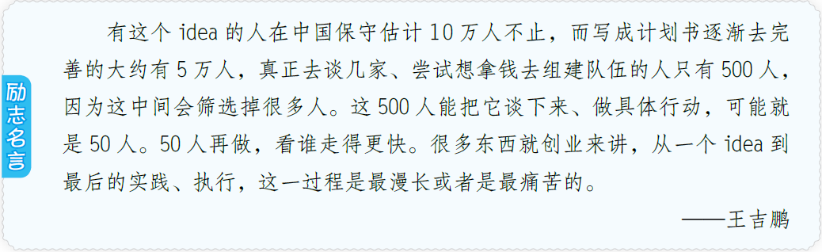
第二节
创业计划的制订

Slide 27
创业计划是对与创业项目有关的所有事项进行总体安排的文件。创业计划包括商业前景展望、创业团队的组建、创业资金的预估、创业的物质准备等各种资源的整合以及经营思想、战略的确定等，是为创业项目制订的一份完整、具体、深入的行动指南。
创业计划能够有理有据地说明企业的发展目标以及实现目标的时间、方式和所需的资源，因此，在创业前制订一个较为完善的计划是非常有意义的。

Slide 28
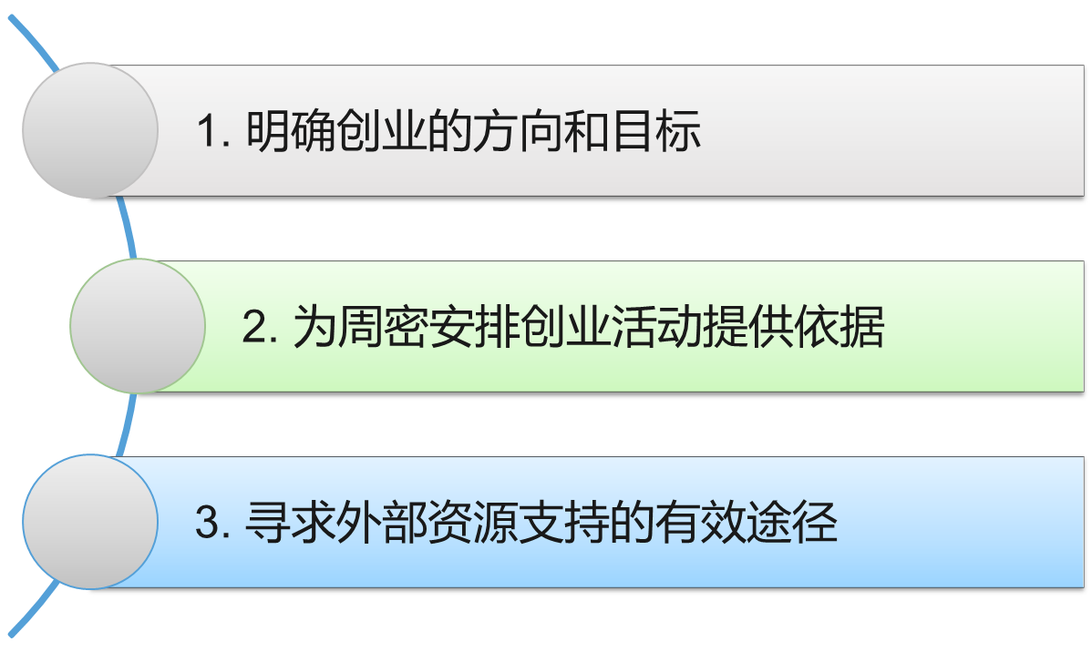
一、制订创业计划的意义

Slide 29
一、制订创业计划的意义
1. 明确创业的方向和目标
创业者将自己的创意以创业计划书的形式表现出来，可以冷静地分析自己的创业理想是否真正切实可行，清醒地认识自己的创业机会，明确自己的方向和目标，进而规划创业蓝图。
2. 为周密安排创业活动提供依据
创业计划的内容涉及创业的类型、资金规划、阶段目标、财务预估、营销策略、可能风险评估、内部管理规划等所有的创业活动，制订创业计划可以使创业者对产品开发、市场开拓、投资回收等一些重大的战略决策进行全面的思考，并在此基础上制订翔实清楚的营运计划，周密地安排创业活动，为有效的日常管理提供科学依据。

Slide 30
一、制订创业计划的意义
3. 寻求外部资源支持的有效途径
创业计划的阅读者包括可能的投资人、合作伙伴、供应商、顾客等，完善的创业计划可以使他人了解创业项目及创业构想，有利于创业者寻求外部资源的支持。例如，创业计划有利于创业者与供应商、经销商等中介机构进行沟通，取得他们的信任和支持，为企业的发展创造良好的外部环境；创业者可以凭借创业计划去说服他人合资、投资或入股，以募得创业基金。

Slide 31
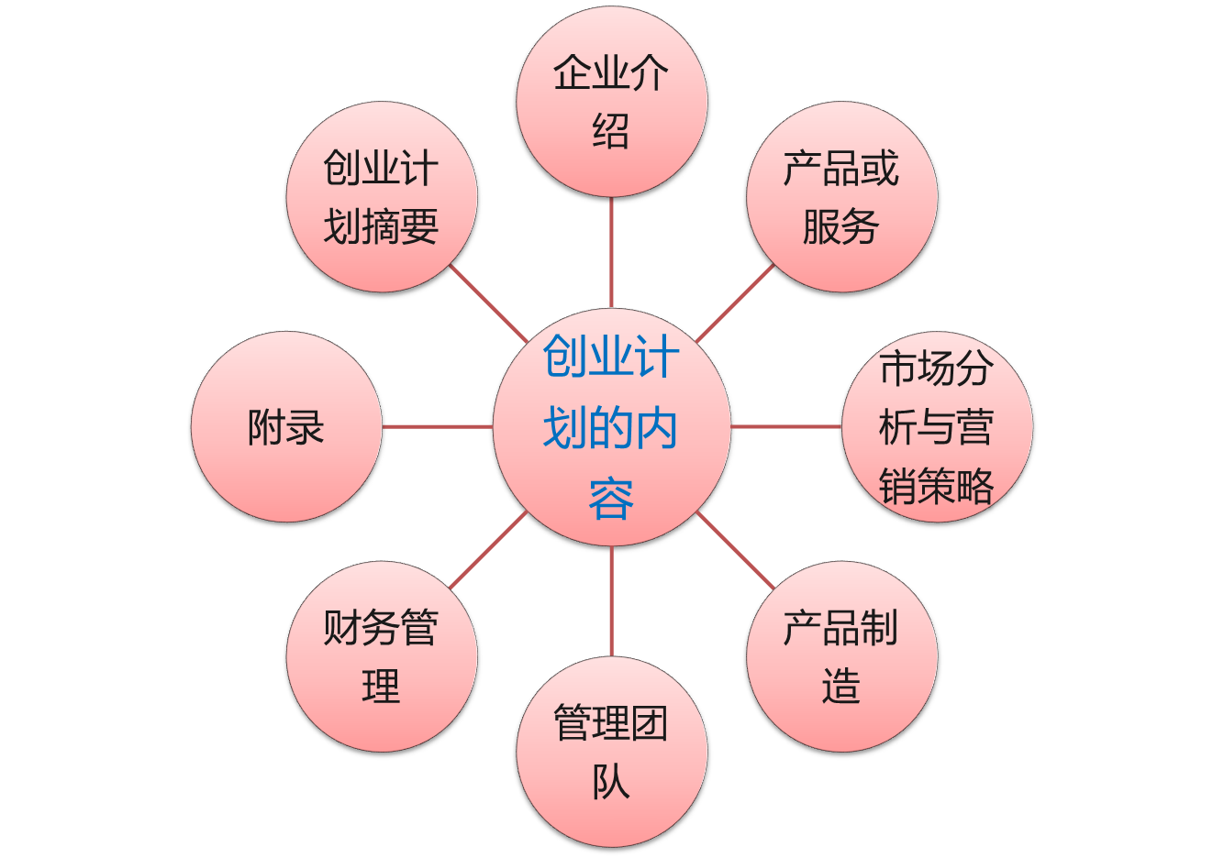
二、创业计划的内容

Slide 32
二、创业计划的内容
创业计划应该详细描述创业项目的经营目标、为实现目标将采取的战略、创业实体的组织结构、创业项目运营需要的资金等。在现实中，创业者制订的创业计划的内容、结构特点和写作风格是各不相同的，其计划的侧重点也有差异，这与创业的复杂性、竞争环境、不确定性程度以及创业者的管理风格等因素有关。

Slide 33
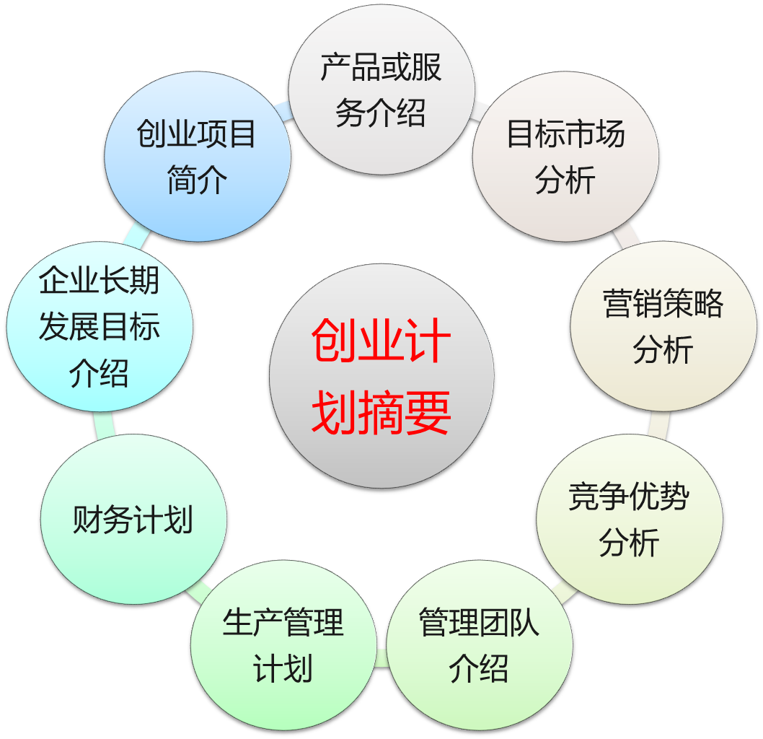
二、创业计划的内容

Slide 34
二、创业计划的内容
2. 企业介绍
企业介绍的主要内容包括以下三个方面。
（1） 企业理念，即描述企业理念以让人们相信自己的企业能为客户带来利益，满足客户要求，这是创业者的经营理念。
（2） 企业的基本情况，即简要介绍企业名称、成立时间、注册地点、经营场所、企业的法律形式、法人代表、注册资本、主要股东、股份比例等，重点介绍企业未来发展的详尽规划，企业近期及未来３～５年的发展方向、发展战略和要实现的目标。
（3） 企业的发展阶段，即说明企业创立时的情况、早期发展情况、稳定发展期的情况、扩张期的情况，以及企业合并、重组或稳固地占领市场等情况。

Slide 35
二、创业计划的内容
3. 产品或服务
通常，产品或服务介绍应包括以下六个方面的内容。
（1） 产品或服务的基本描述，即主要介绍产品或服务的性能和用途，有什么独特性能，能给用户带来什么好处，等等。
（2） 产品或服务的竞争优势描述，即阐明产品或服务与现有的同类产品或服务相比有什么优越性能。

Slide 36
二、创业计划的内容
3. 产品或服务
（3） 产品或服务的研究和开发情况描述，主要阐述企业或技术骨干以往的研究与开发成果及其技术的先进性（包括技术鉴定情况，获国际、国家、省、市及有关部门和机构奖励情况），产品或服务的行业标准和质量检测标准情况，在技术与产品或服务开发方面同国内外竞争对手的比较情况，以及企业为提高竞争力拟采取的措施等。

Slide 37
二、创业计划的内容
3. 产品或服务
（4） 开发新产品或服务的技术和成本分析，分析内容包括：在技术开发方面已经投入的资金总额是多少，计划再投入多少开发资金（列表说明每年购置的开发设备、开发人员工资、试验检测费用以及与开发有关的其他费用）；企业今后的开发方向、开发重点和正在开发的技术、产品或服务；企业现有技术开发资源以及技术储备情况；企业寻求技术开发依托（如大学、研究所等）情况和合作方式；企业将采取怎样的激励机制和措施以保持关键技术人员和技术队伍的稳定。

Slide 38
二、创业计划的内容
3. 产品或服务
（5） 产品或服务的市场前景预测，主要结合产品或服务的特征来对市场前景进行分析预测。
（6） 产品或服务的品牌和专利，主要说明企业为自己的产品或服务采取了何种保护措施，拥有哪些专利、许可证，或与已申请专利的厂家达成了哪些协议，等等。

Slide 39
二、创业计划的内容
4. 市场分析与营销策略
当企业要开发一种新产品或向新的市场扩展时，首先要进行市场分析和预测，然后针对目标市场制定营销策略。
（1） 市场分析的内容主要包括目标顾客和目标市场，市场容量和未来市场的发展趋势，企业在市场竞争中的地位、竞争对手的情况以及各自的竞争优势，预计的市场份额和销售额。
（2） 营销策略的内容主要包括市场机构和营销渠道的选择，价格制订、促销手段的确定、销售网络的建立等各方面拟采取的策略。

Slide 40
二、创业计划的内容
5. 产品制造
创业计划中若涉及生产制造计划，一般要介绍产品的生产制造方式、生产设备的情况和质量控制情况等。
6. 管理团队
一个企业的成功与否最终将取决于该企业是否拥有一个高效、团结的管理队伍，优秀的管理团队将会确保企业紧紧抓住好的商业机会，以有效的方式实现企业的经营目标。在创业计划中，必须阐明企业的管理结构及主要管理人员的相关情况，重点展示管理团队的凝聚力和战斗力，使战略伙伴或风险投资人了解企业的管理团队组成情况。

Slide 41
二、创业计划的内容
7. 财务管理
战略伙伴和创业投资者最关心企业经营的财务损益情况，从中判断自己的投资能否获得预期的回报，这是决定战略合伙人是否加盟、创业投资者是否投资的关键因素。因此，创业计划中必须分析介绍企业的资金运营情况及投资者的回报情况等。
8. 附录
这部分包括与创业计划相关但不宜放在前面的一些内容，如企业的组织结构图、产品说明书或推广照片、设施或技术的分析、现金流量表、资产负债表等。通常，附录对于提高创业计划的质量有着重要的作用，对于创业者获取外部资源的支持有着特殊的意义。

Slide 42
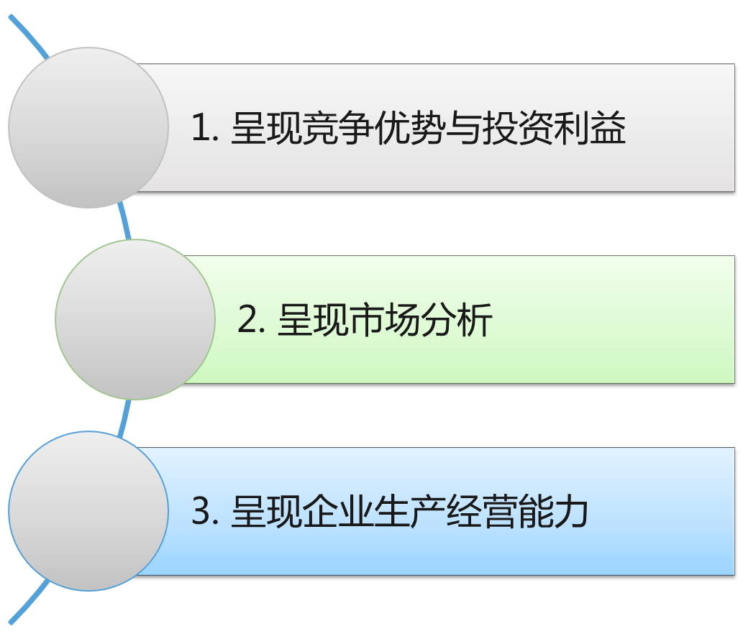
三、制订创业计划的原则
制订创业计划的原则

Slide 43
三、制订创业计划的原则
1. 呈现竞争优势与投资利益
创业计划应明确指出投资者的利益所在，而且要显示经营者创造利润的强烈意图，而不仅是追求企业发展。撰写创业计划书的目的是获得投资，因此，计划的设计应当从投资者的角度来考虑。

Slide 44
三、制订创业计划的原则
2. 呈现市场分析
利润来自市场的需求，因此创业计划书应以市场导向的观点来撰写，并充分显示对于市场现状的掌握、未来发展趋势与具体能取得的成就。分析问题时，要明确说明所依据的调查方法与事实证据以及所采用的财务预估方法与会计方法等。创业计划书中一切数字要尽量客观、实际，切勿凭主观臆断估计。

Slide 45
三、制订创业计划的原则
3. 呈现企业生产经营能力
创业计划应包括企业经营的各功能要素，尽量提供投资者评估所需的各项信息并附上其他供参考的佐证资料，但内容要简单明了，切忌烦琐。创业计划要尽量展现新创企业的生产经营能力与丰富的经验背景，并显示企业对于该产业、市场、产品、技术以及未来营运策略已有完全的准备。

Slide 46
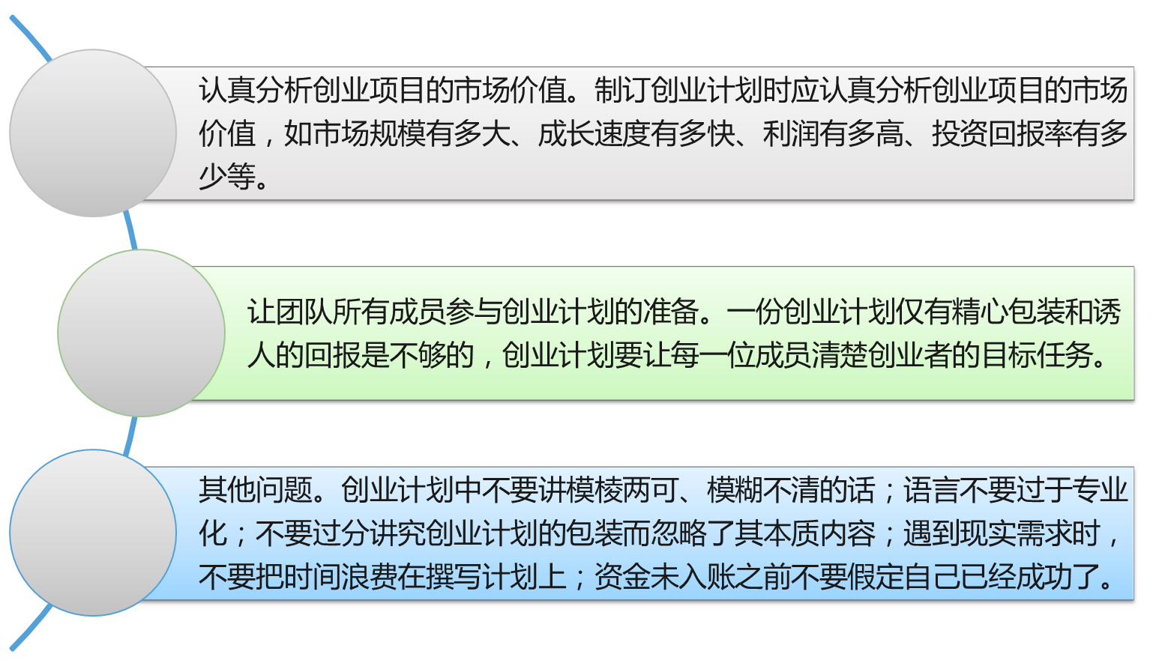
三、制订创业计划的原则
注意三个方面的问题

Slide 47
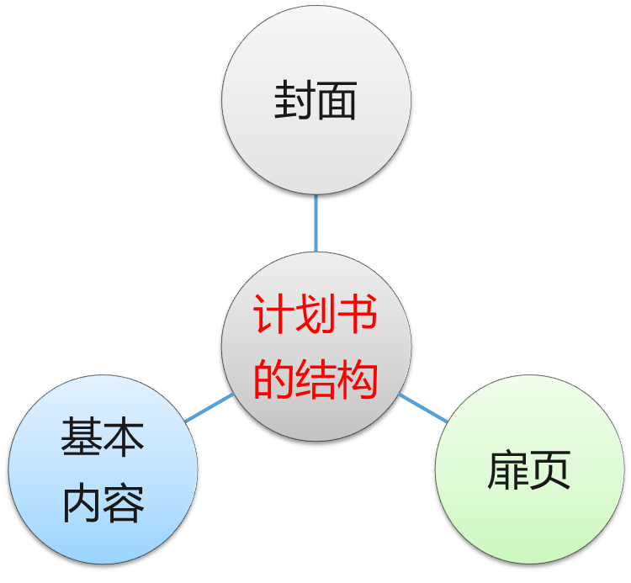
四、创业计划书的编写
（一） 创业计划书的结构
封面的设计要有美感和艺术性，一个美观的封面会使阅读者产生最初的好感，形成良好的第一印象。
封面通常包括创业计划编号、企业名称、创业者姓名、企业地址、联系电话、传真号码、电子邮件、通信地址、日期等内容。
扉页一般为保密承诺。在保密承诺中，要注明创业计划属于商业机密，所有权属于某公司或某项目，未经同意，其他任何人不得将计划全部或部分地予以复制、传递、影印、泄露或散布给他人。
创业计划书的基本内容在前文已做过详细介绍，此处要强调的是，为了方便阅读和查找，应该在基本内容之前设置目录或摘要。在具体编写创业计划的基本内容时，各个部分的顺序可能会有所调整。

Slide 48
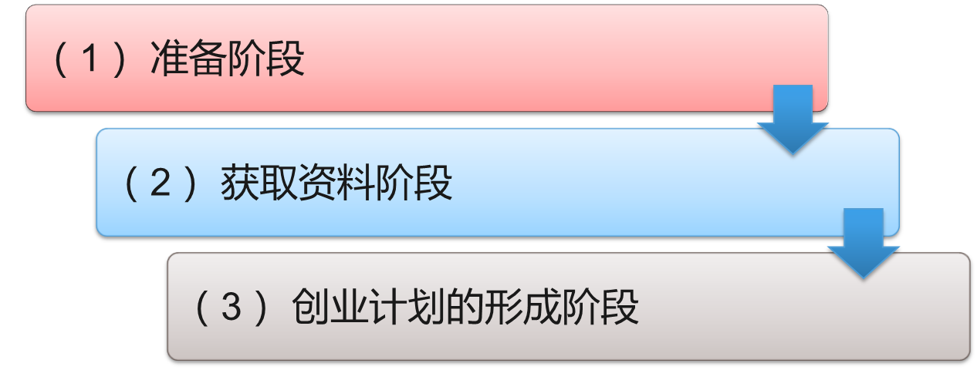
四、创业计划书的编写
（二） 创业计划书的编写步骤及注意事项
1. 创业计划书的编写步骤

Slide 49
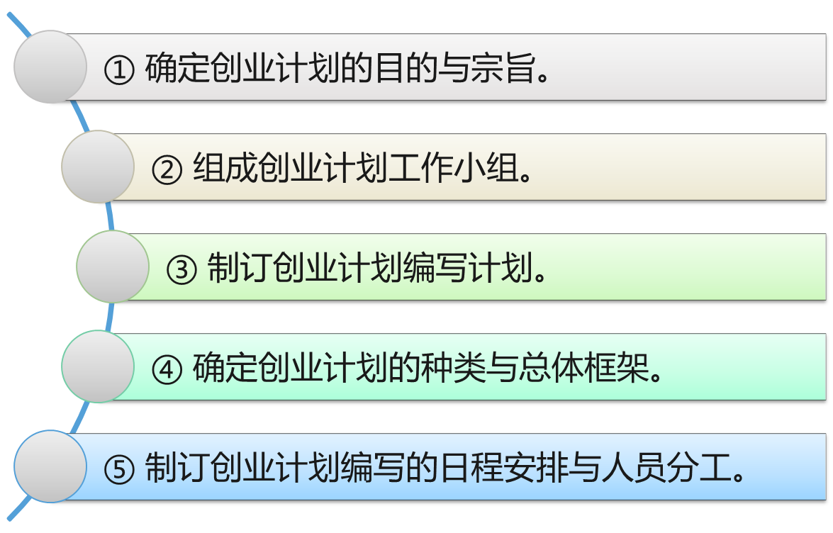
四、创业计划书的编写
（二） 创业计划书的编写步骤及注意事项
准备阶段

Slide 50
四、创业计划书的编写
（二） 创业计划书的编写步骤及注意事项
（2） 获取资料阶段。以创业计划总体框架为指导，针对创业目的与宗旨，搜寻内部与外部资料，包括创业企业所在行业的发展趋势、产品市场信息、产品测试、实验资料、竞争对手信息、同类企业组织机构状况、行业同类企业财务报表等。资料调查可以分为实地调查与收集二手资料两种方法。实地调查可以得到创业所需的第一手真实资料，但时间及费用耗费较大；收集二手资料较容易，但可靠性较差。创业者可根据需要灵活采用资料调查方法。

Slide 51
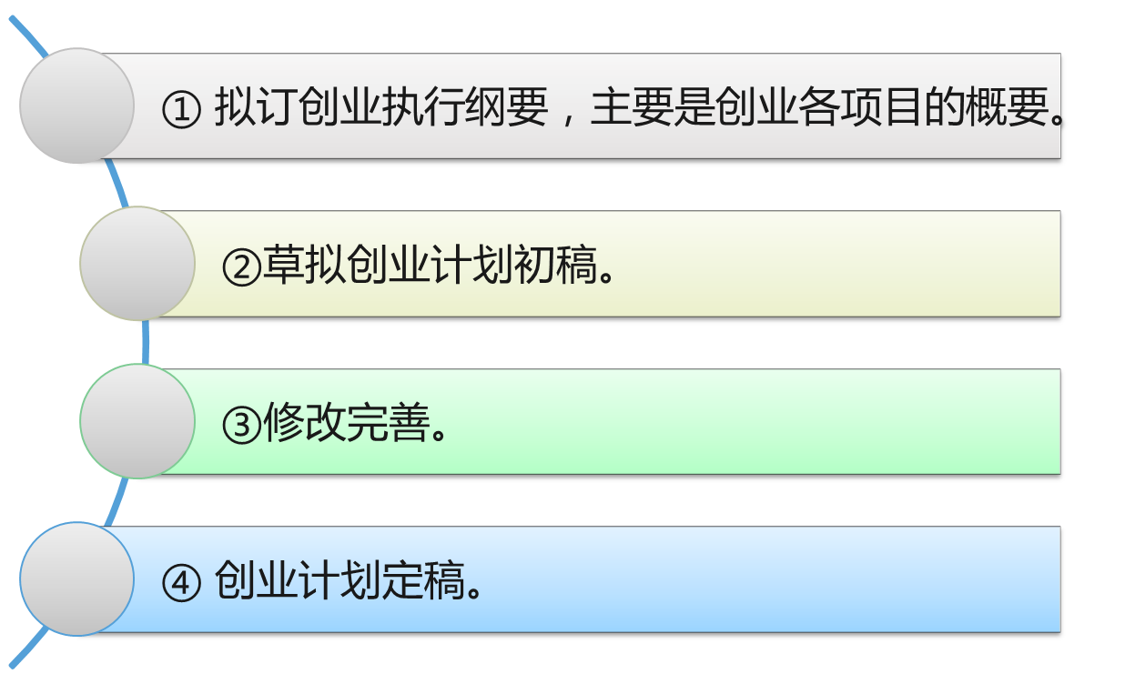
四、创业计划书的编写
（二） 创业计划书的编写步骤及注意事项
创业计划的形成阶段

Slide 52
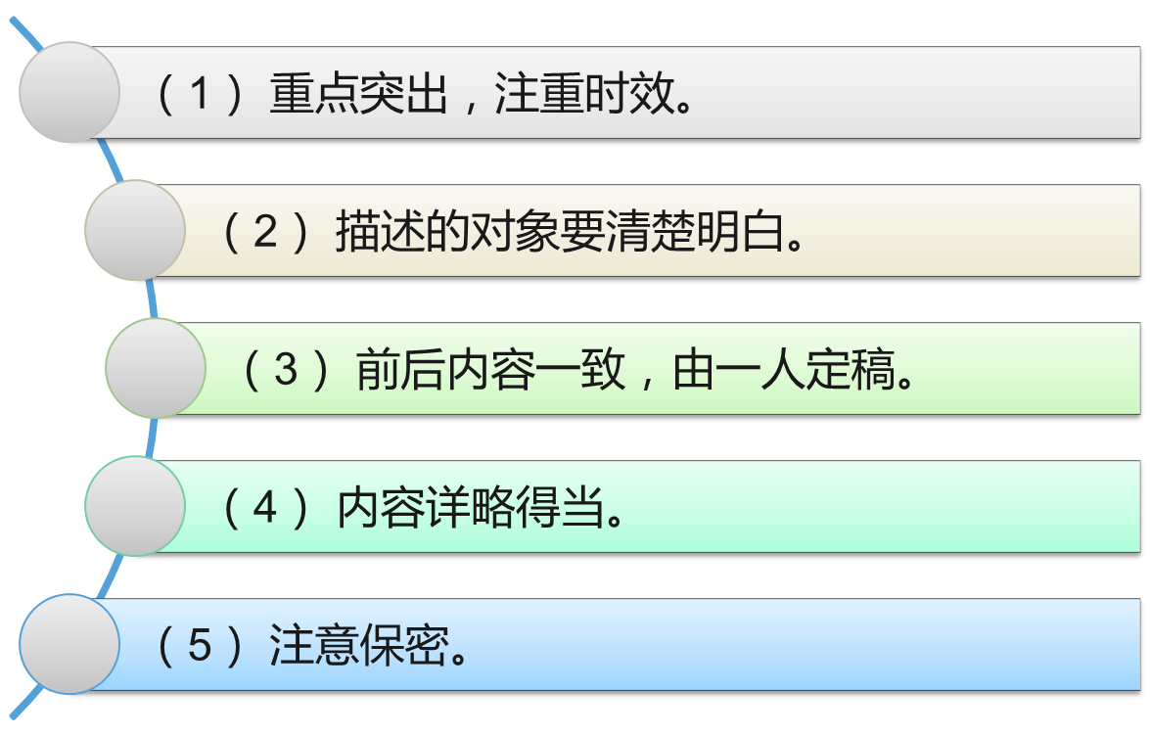
四、创业计划书的编写
（二） 创业计划书的编写步骤及注意事项
2. 创业计划书编写的注意事项

Slide 53
五、创业计划书的评估
创业是人生的一件大事，也是改变人生命运的关键，因此，创业绝不能操之过急。一旦决定走创业的道路，就一定要找出自己创业的竞争优势，然后在这一优势的基础上进行构想。评估创业计划是否可行是创业活动的必要环节，因此在创业之前和创业的过程中要时时对创业计划进行评估，这样才能大大提高创业行动的有效性。

Slide 54
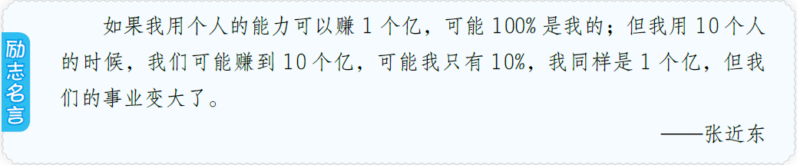
第三节
创业团队的组建

Slide 55
一、创业团队概述
（一）创业团队的概念
创业团队是指有着共同目标的两个或两个以上的个体形成的，一起从事创业活动，所建立起的一个新创企业的团队。随着行业竞争的日趋激烈，许多创业者想到了团队合作的力量，团队创业已成为一种普遍现象，尤其是在高新技术行业，出现了一大批由创业团队创建的企业。

Slide 56
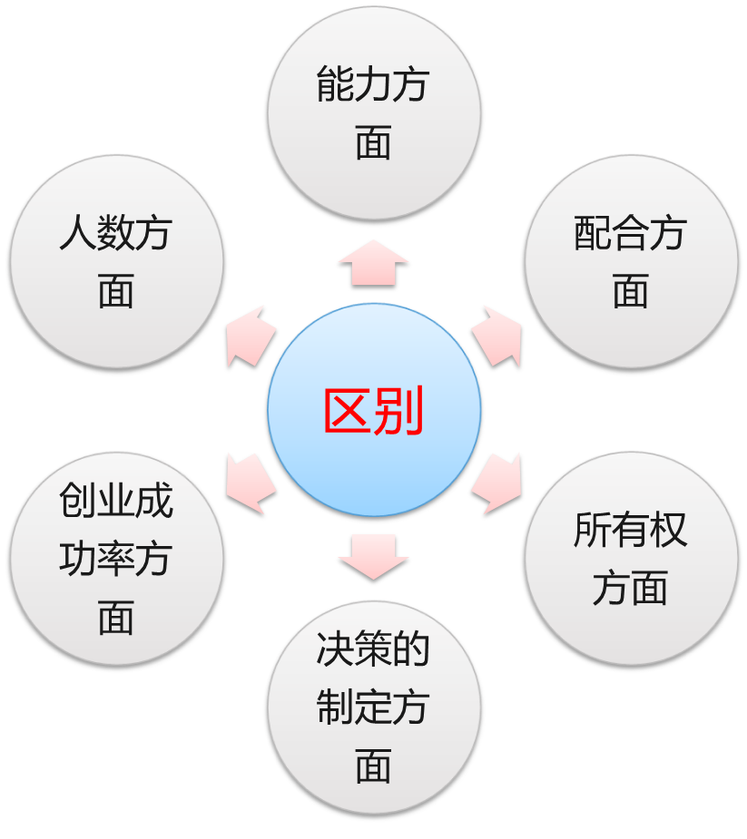
一、创业团队概述
（二） 个人创业与团队创业的区别

Slide 57
一、创业团队概述
（二） 个人创业与团队创业的区别
1. 人数方面
个人创业的创业者只有一个人，所创建企业的运营管理仅仅依赖创业者个人的智慧和力量；创业团队的成员人数至少有两个，团队成员共同合作创立事业。创业团队与个人创业者相比可以为新企业的创建提供多方位有价值的资源，包括经济、社会和人力资本等方面，可以为新企业的生存和发展打下重要基础。

Slide 58
一、创业团队概述
（二） 个人创业与团队创业的区别
2. 能力方面
个人的能力有限，因此个人创业在某些情况下会显得很无力。俗话说：“一个篱笆三个桩，一个好汉三个帮。”创业团队成员之间能够相互弥补各自能力的不足，发挥“1+1>2”的优势。一个优秀的创业团队能够汇集集体的智慧和力量，解决棘手的问题，避免错误的发生，使企业得以快速成长。

Slide 59
一、创业团队概述
（二） 个人创业与团队创业的区别
3. 配合方面
个人创业者一般都是完全按照自己的意愿行动，独自面对创业的困难和风险；创业团队遵循的是一个共同的承诺，团队成员必须从集体利益出发，互相配合，共同克服创业困难。
4. 所有权方面
个体创业者创立的企业所有权属于个人所有；创业团队建立的企业所有权归全体成员所有，团队成员在企业创建之初就拥有股权利益。

Slide 60
一、创业团队概述
（二） 个人创业与团队创业的区别
5. 决策的制定方面
个人创业者依据自己的判断亲自对企业做出决策；创业团队的每个成员对公司的战略选择都拥有参与的权利，能够对企业产生直接的影响作用。
6. 创业成功率方面
团队创业的成功率往往高于个人创业的成功率，这是因为团队成员的差异化为创业团队带来了多元化的技能、经验、社会资源等，提升了创业的绩效。

Slide 61
二、创业团队的组建方式
（一） 领队创业
领队创业是指先由一个创业者产生了创意或有了想创业的念头，由其倡导并作为团队的核心领导者，组建一支创业团队。因为单个创业者拥有的资源是非常有限的，实际创业中需要各种各样的资源，这时核心领导者必须寻找能够带给他所缺乏的资源的合作者。创业团队的核心领导者应该是一个全能的人才，能够对创业过程中可能出现的问题做出决策判断，使团队的决策程序简化、决策效率提高。

Slide 62
二、创业团队的组建方式
（二） 小组创业
小组创业是指几个人在一起组成创业团队，共同研究，从大家的多种创业设想中找出合适的创业机会，进而共同创业。在创业团队中，各成员可根据各自的专业特长和能力优势进行职责分工，团队中没有十分明确的核心领导者，主要以协作为主，相互支持。这种创业方式应该由全体成员推选出一名领袖，围绕该核心领袖形成一股合力，避免团队成员的松散低效。

Slide 63
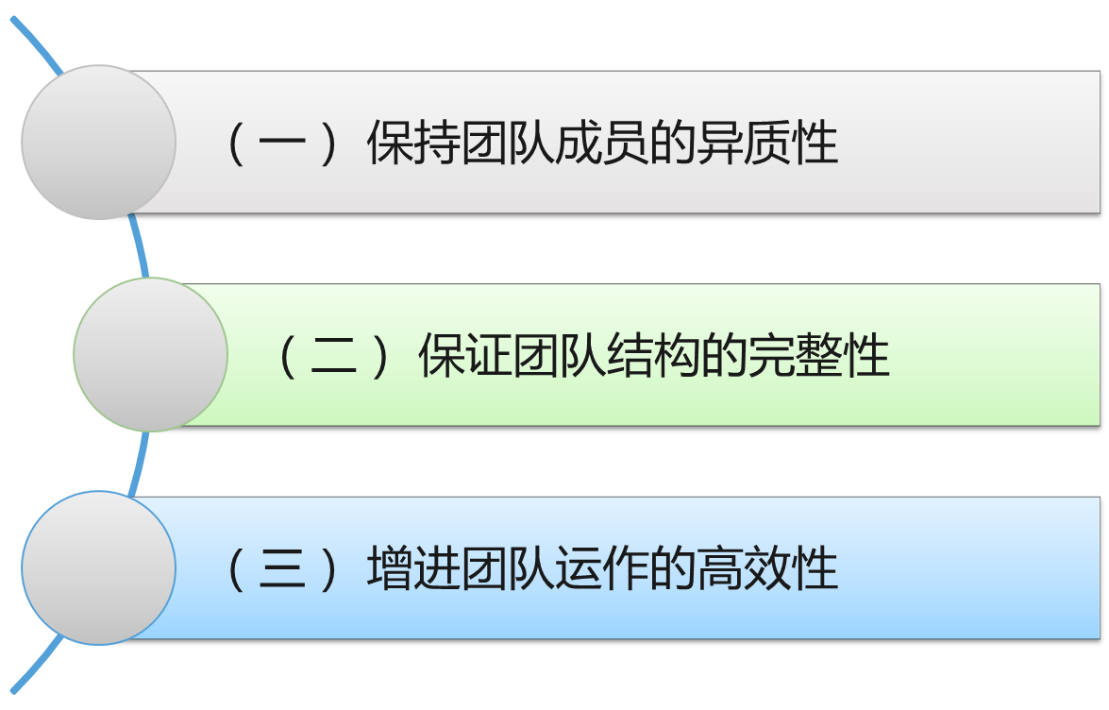
三、组建创业团队的注意事项

Slide 64
三、组建创业团队的注意事项
（一） 保持团队成员的异质性
异质型创业团队的成员之间存在着年龄、专业背景、经验、性格和价值观、偏好和态度等方面的不同，还存在着认知模式的差异。异质型创业团队所具有的多元化因素的特点，容易使思维在创业中相互撞击，迸发出火花，对创业产生正面的影响。
只有优势互补的团队才能充分发挥组织的最大潜能，其创业成功的可能性才会更大。
因此，大学生应该组建一支具有异质性的创业团队，尽量保持团队的多元化，吸收不同专业、不同性格、不同年龄的成员加入。但要注意的是，大学生创业者应在创业中坚持和倡导相互学习、相互协作、相互包容，否则容易因异质性而产生矛盾。

Slide 65
三、组建创业团队的注意事项
（二） 保证团队结构的完整性
团队结构的完整性是指团队结构在职能上的完整。如果一个团队在管理、营销、生产技术、会计核算等经营功能上是完备的，并且在每一职能上都有专业水平很高的成员负责，那么该团队就是完整的团队。在创业团队成员的选择上，创业者必须注意个人的专业知识结构，要求成员应尽可能地具有不同的专业知识，能够胜任不同的工作岗位，这样才能形成一个结构完整的团队。

Slide 66
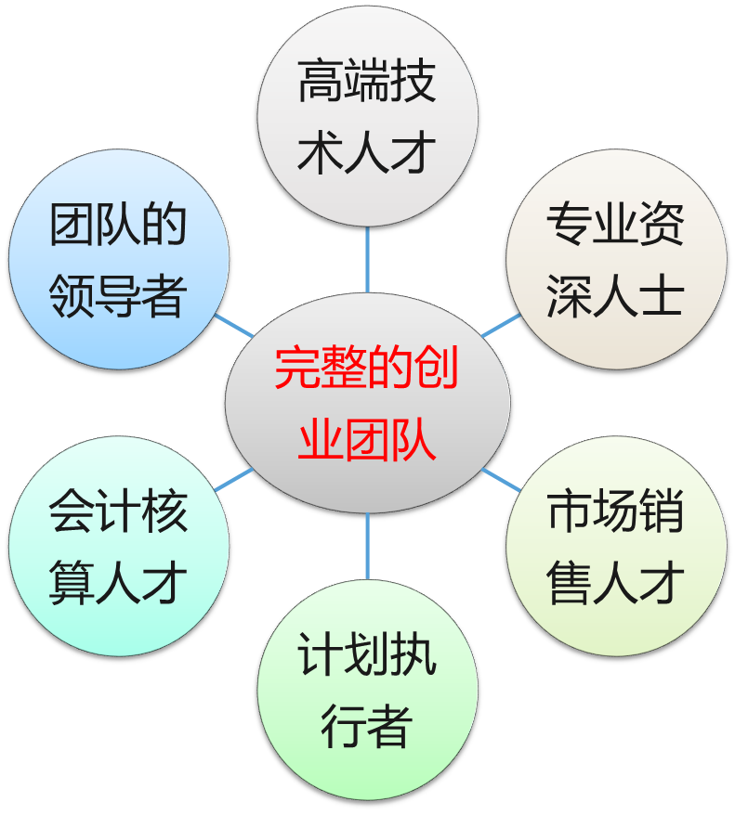
三、组建创业团队的注意事项
（二） 保证团队结构的完整性

Slide 67
三、组建创业团队的注意事项
（二） 保证团队结构的完整性
1. 团队的领导者
由多人组成的创业团队中应当有一个能够让别人尊敬和信赖的领袖人物，以便统一团队成员不同的意见、协调团队成员的工作步伐。团队领导者应具备良好的人格、较强的管理能力，以获得众多的人脉资源；有较强的策划能力，能够全面周到地分析问题，把握企业所面临的机遇与风险，考虑投资、收益的来源并预期收益；有独到的战略眼光与识别力，能够决定企业未来的发展方向，是企业战略的决策者；具有个人魅力，可以把成员团结起来，具有感召力，使被领导者心甘情愿为实现既定目标努力奋斗；具备担当精神，面对困难敢于承担责任，并善于解决问题，履行好自己应尽的义务。

Slide 68
三、组建创业团队的注意事项
（二） 保证团队结构的完整性
2. 高端技术人才
企业要想在市场中占据一席之地，就必须不断推出新颖的产品或服务，而全新产品或服务的开发必须依靠先进的技术。企业离不开技术，这意味着企业需要拥有高水平的技术人才。尤其是在高科技企业中，具备高端技术知识的人才能够引领企业的技术进步。作为技术革新的主体，他们掌握了较高的专业研发技能，拥有较高的人力资本存量，决定着高新技术企业在同行中的优势地位。

Slide 69
三、组建创业团队的注意事项
（二） 保证团队结构的完整性
3. 专业资深人士
专业资深人士一般具有多年的本行业工作经历，是行业专家，对本行业发展历程有着非常深入的了解，并始终不渝地投身于行业的大舞台，发挥着自己的聪明才智。创业团队最好邀请具有丰富经验、真正了解行业的专业资深人士加盟，因为他们懂得一个特定的行业需要的是什么，从而能够提出专门的、有价值的建议，提升企业的整体能力。

Slide 70
三、组建创业团队的注意事项
（二） 保证团队结构的完整性
4. 市场销售人才
市场销售人才是那些懂得如何把产品卖给客户的人，他们直接与市场打交道，贯彻企业的销售决策，保证各种产品销售顺畅，在市场中获胜。市场销售人才应熟练掌握销售工作的每一个环节，主要负责市场的开发和现有客户的维护工作，具有较高的营销能力，能够顺利完成企业制订的销售计划，并对外树立和宣传企业的良好形象。

Slide 71
三、组建创业团队的注意事项
（二） 保证团队结构的完整性
5. 计划执行者
创业团队需要执行能力较强的成员，使工作任务能够保证质量地完成。团队中如果没有可靠的执行者，工作就不会切实地执行或者执行不到位，企业的工作计划就会落空，既定的工作目标便无法实现。

Slide 72
三、组建创业团队的注意事项
（二） 保证团队结构的完整性
6. 会计核算人才
企业是一个以营利为目的的经济主体，这必然要求创业团队中有一位成员全面负责企业的财务会计工作，分析和检查企业的财务收支状况与预算的实施情况；审核企业的原始单据，办理日常的会计业务。

Slide 73
三、组建创业团队的注意事项
（三） 增进团队运作的高效性
创业者在组建团队时应从战略的高度出发，搜寻那些未来企业发展所需要的人才加入团队。组建一支技术过硬、讲究质量、工作效率高的队伍能够将人力资源优势转变为企业的竞争优势，在企业的启动及运营过程的一系列活动中发挥重大作用。这样的团队能够朝着同一方向高效率的工作，减少团队运营中的一系列问题，从而大大提升企业的绩效。因此，创业者应以战略的眼光寻找创业伙伴，吸收优秀的团队成员，以保证企业能够长期的生存和发展。

Slide 74
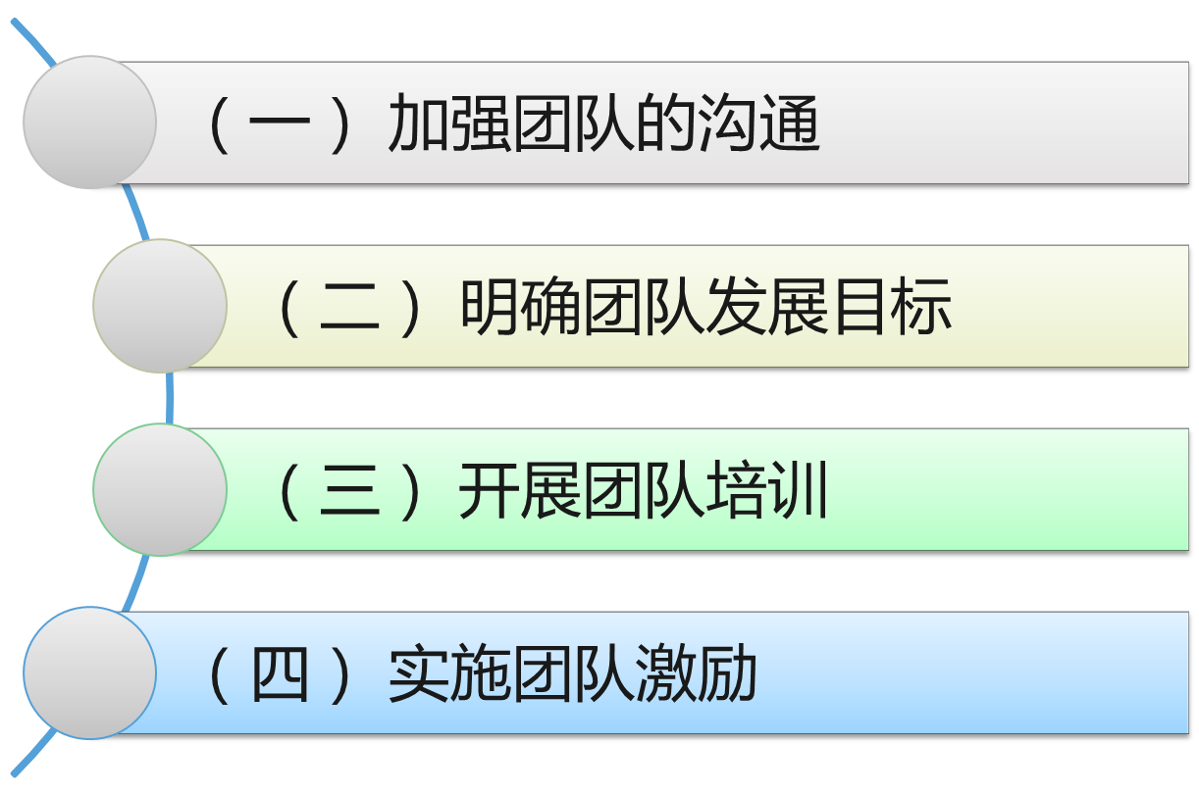
四、创业团队的管理

Slide 75
四、创业团队的管理
（一） 加强团队的沟通
沟通是一种在传递信息的行为的基础上进行一定的情感交流的活动。良好的沟通是高效率团队必备的要素之一。有效的互动和交流能够影响人们在团队中的行动，包括团队成员对团队工作方案的认同、团队成员的有效配合、在执行团队任务时的全力以赴，并在未能实现团队目标时仍然保持一致并且共同努力。
在团队内部增加有效的信息共享与情感交流可以增强成员对团队的责任感，直接影响团队成员的行为，还会和团队中的其他因素相互作用，对团队产生影响，提升团队的工作绩效。

Slide 76
四、创业团队的管理
（二） 明确团队发展目标
创业团队是一个为了实现共同目标而一起工作的群体。个人目标与团队目标是密切联系、不可分离的。创业团队有了目标就有了企业使命，如果一项工作没有目标，这项工作是可以被忽略的。团队管理者应通过团队目标的制定让团队成员明确工作的意义，让团队成员有清晰的行动方向，增强其对目标的认同感。团队成员根据团队的总体目标才能确定自己的个人目标，提高自己对创业活动实施过程的参与程度。
制定团队发展目标也有助于对其他成员进行有效管理。

Slide 77
四、创业团队的管理
（三） 开展团队培训
加强团队建设，提升团队成员的工作水平，提高成员的综合素质，是企业发展和企业建设的客观要求。团队培训是提高团队成员综合素质的重要方法，加强团队培训有利于提升团队的凝聚力和战斗力，推进企业跨越式发展。
团队培训的方式多种多样，其中拓展训练能增强成员的团队意识和协作精神，让团队成员体会到合作与竞争、决策与执行在团队中的重要性。在团队培训中，创业者应注意团队成长与个人成长的关系，不断采用创新的培训方法，打造一支力量强大的创业团队，为企业的发展提供智力和技术支持。

Slide 78
四、创业团队的管理
（四） 实施团队激励
要建立一支积极向上的团队，激励是必需的。激励即激发鼓励，在团队管理中用于激发成员的工作动机，即用各种有效的方法去调动成员的积极性，使其努力工作，完成既定的任务。激励政策有利于团队的发展，对有突出成绩的团队带头人和团队成员给予相应的支持与鼓励，能够营造一种竞争性的政策环境。由于不同的员工有着不同的需求，即使是同一个员工在不同的时期也会有不同的需求。因此，激励的方式应该多样化，可以是物质激励，也可以是精神激励。在没有物质激励的情况下，精神激励同样可以使员工保持工作的积极性。

Slide 79
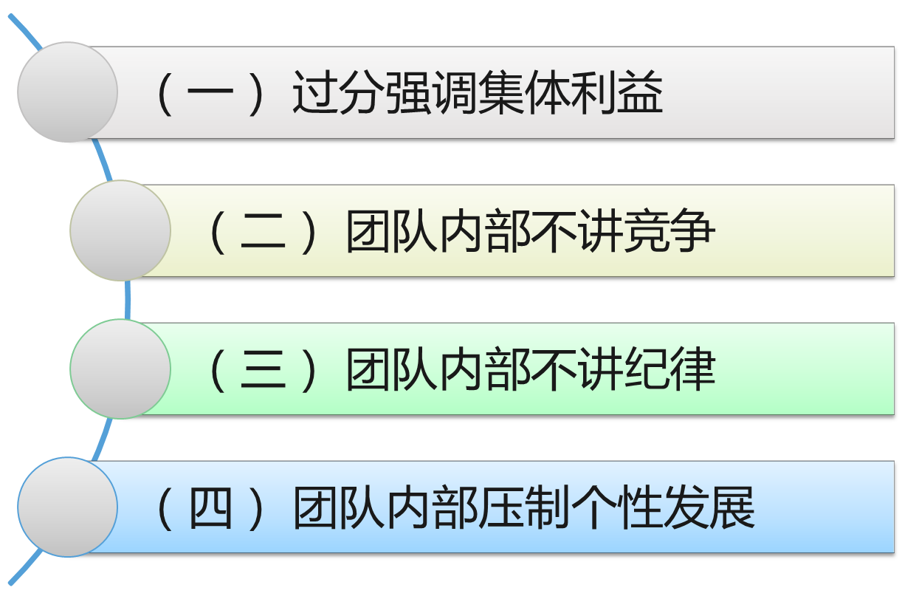
五、创业团队建设中的误区

Slide 80
五、创业团队建设中的误区
（一） 过分强调集体利益
团队是一个集体，“集体利益高于一切”是被普遍认可的价值取向，但是在团队中过分强调集体利益就可能会导致一些问题的出现。例如，过分强调团队集体利益容易导致团队成员个人的应得利益被忽略。作为团队的组成部分，一旦团队成员的应得利益长时间被漠视，那么团队成员的积极性和创造性会遭受严重的挫伤，从而影响整个团队的竞争力和战斗力，使团队的总体利益因此而受损。

Slide 81
五、创业团队建设中的误区
（二） 团队内部不讲竞争
团队内部不能讲竞争，这是一种错误的观点。在团队内部引入竞争机制，有利于调动团队成员工作的热情和积极性。如果一个团队内部没有竞争，时间长了，团队成员工作的主动性会大大消减，因为无论干多干少，干好干坏，其得到的结果都一样。通过引入竞争机制，实行差异化的薪酬激励制度，创业团队能够打破平均利益的格局，使团队成员的主动性和创造性得到充分的发挥，维持团队在工作上的高度活力。

Slide 82
五、创业团队建设中的误区
（三） 团队内部不讲纪律
有的团队在建设过程中过分讲求团队的人情味，认为严明的纪律有碍团结，结果会导致团队的管理制度非常不完善。其实纪律是对行为的一种约束，能够做到令行禁止的团队才会所向披靡。严明的纪律能够维护团队的整体利益，也能维护团队成员的个人利益。如果一个成员未能按时完成某一项工作任务，或者违反了某一条规定，而没有受到惩罚，长此下去，将会导致团队中人人如此，大家都不讲纪律，企业的发展不堪设想。

Slide 83
五、创业团队建设中的误区
（四） 团队内部压制个性发展
有人认为，在团队中讲求整体协作，强调团结一致，注重整体的“大我”，不能追求“小我”，否则就会犯个人主义的错误。放弃“小我”、追求趋同的结果会导致团队成员的创造性和个性被磨灭。没有个性就没有创造，团队将会失去创新的能力。实际上，团队是由个人组成的，是每个成员能量的集合，团队协作不是要团队成员牺牲“小我”去完成工作任务，而是在充分利用团队所有成员的个体能力的基础上去工作。团队应不断地鼓励成员充分展现“小我”，最大限度地发挥“小我”的个体潜能，这样团队才会有持久的创新能力。

Slide 84
谢谢使用
Notes:
模板来自于 http://www.ypppt.com

